Slide 1
Hanbat
National
University
2020 Capstone Design
웹 기반 머신 러닝 모델 에디터
지도교수: 박현주 교수님
학과: 정보통신 공학과
20142093 황순호
20171687 이상민

Slide 2
Hanbat
National
University
Contents
01
구성도
제작 구성도
02
사용 시나리오
사용자가 사용했을 때의 시나리오

Slide 3



구성도
Hanbat
National
University
01
Learning
Web
-8-

Slide 4
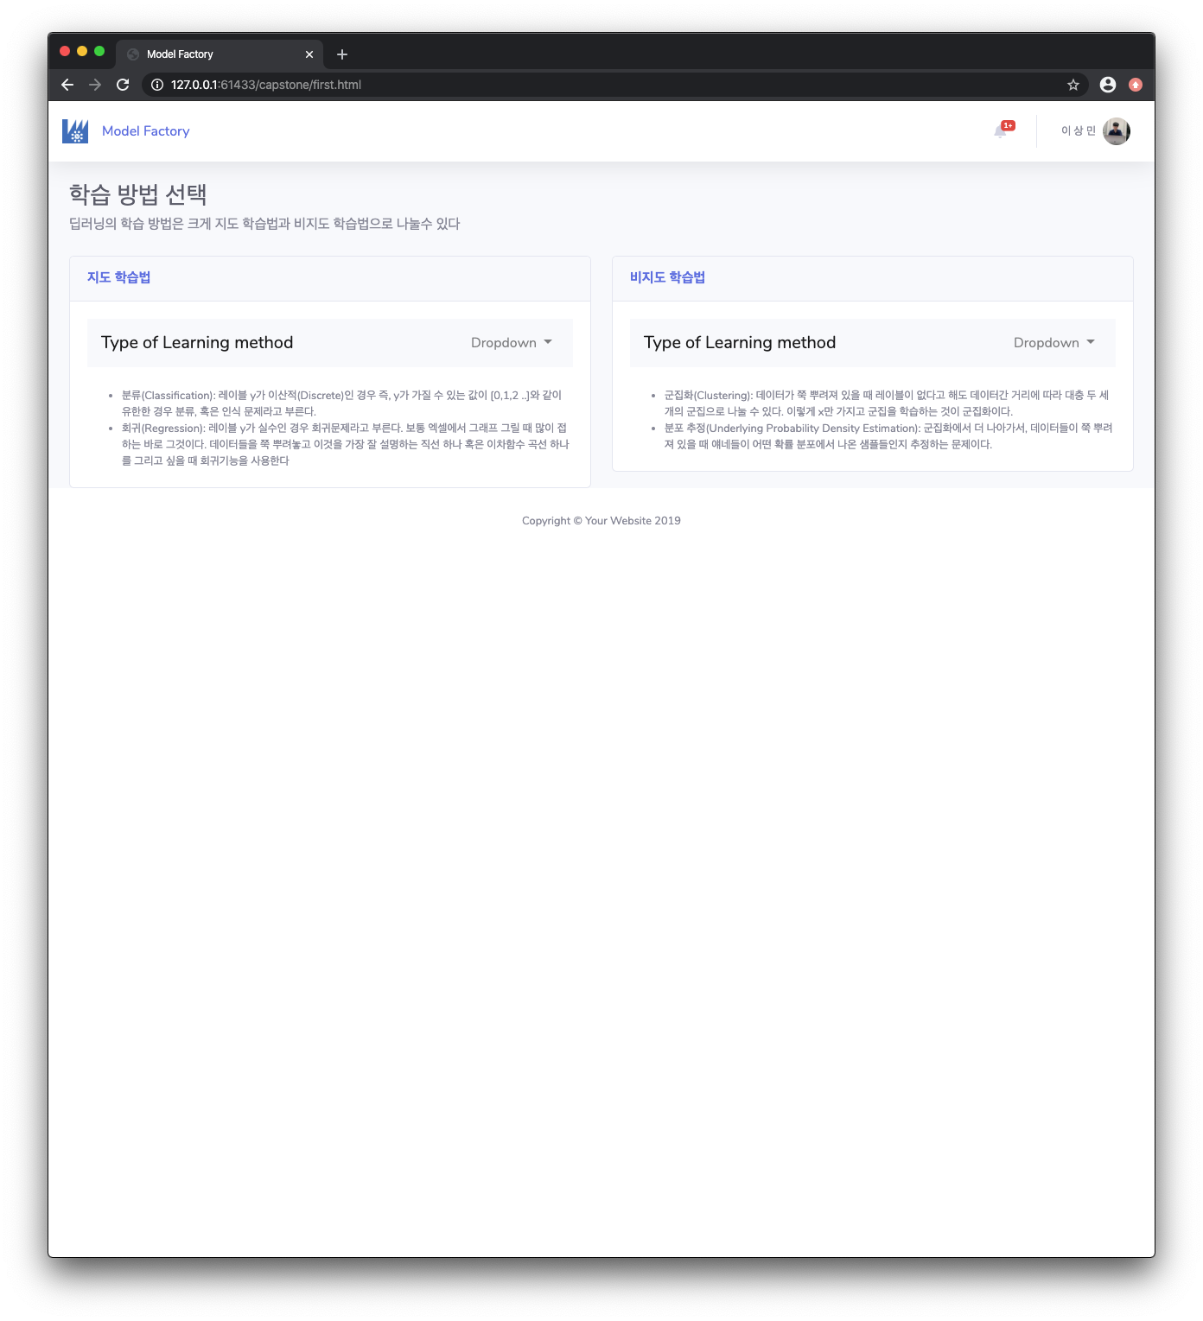
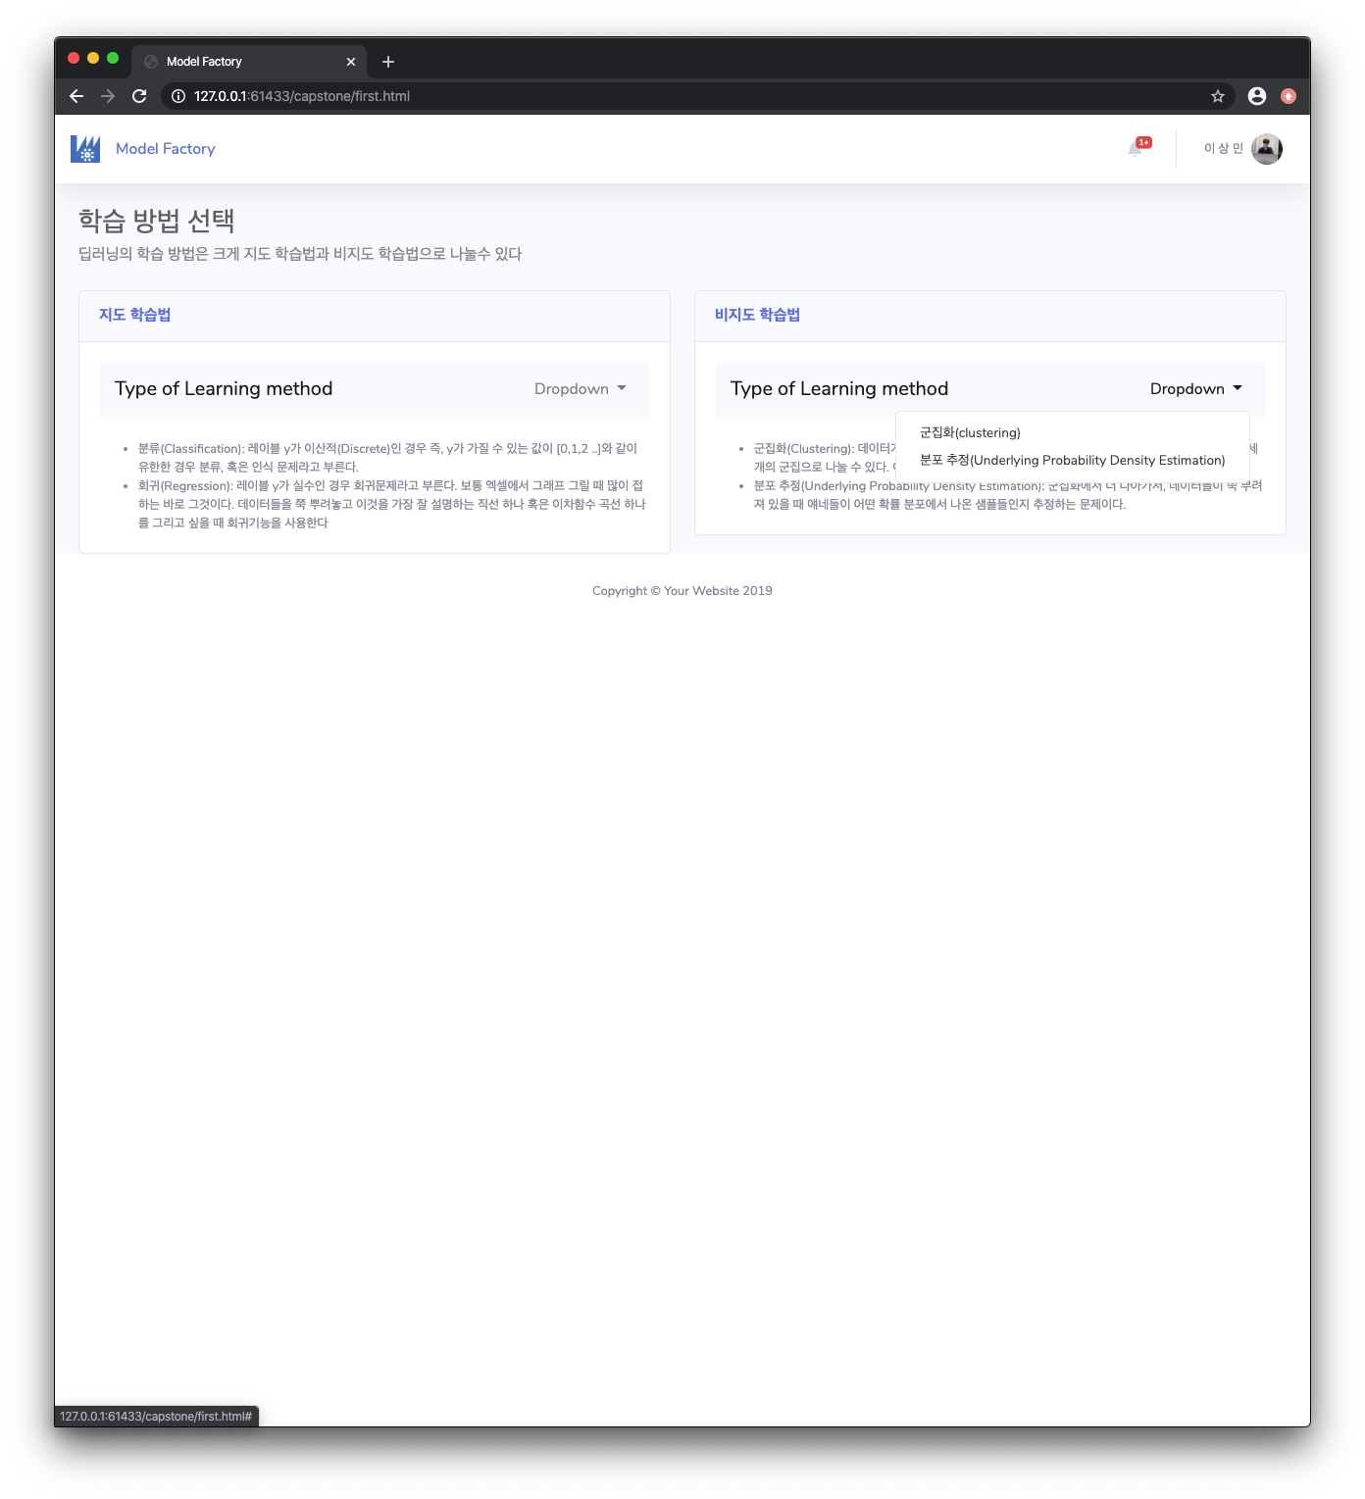
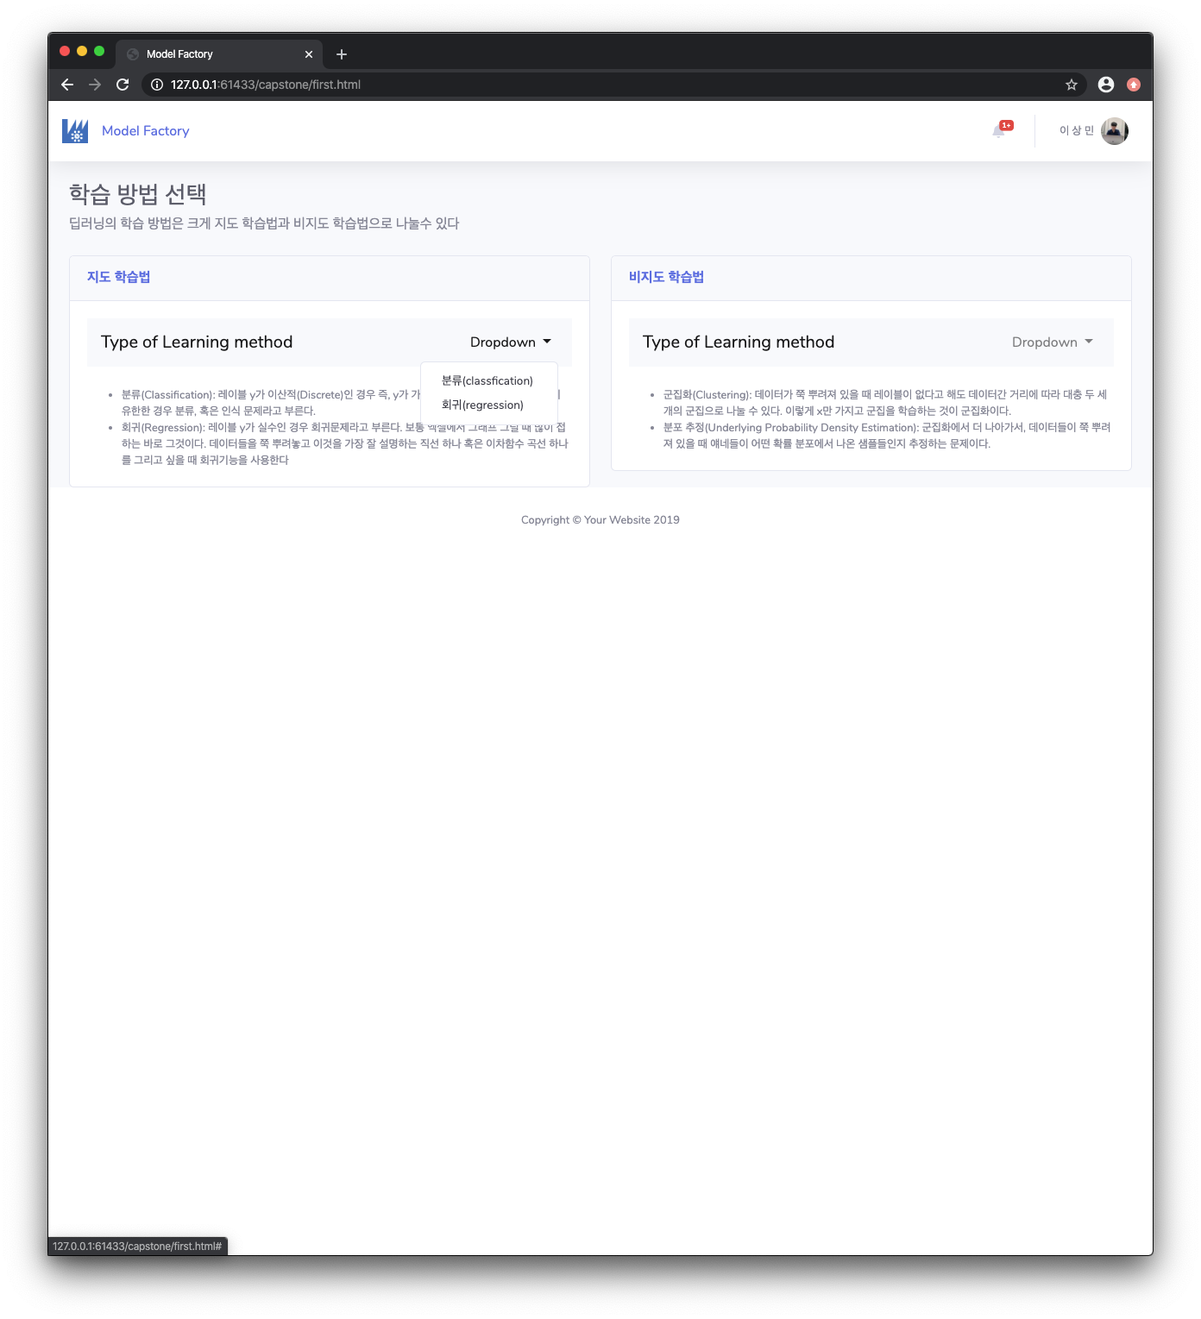
사용 시나리오
Hanbat
National
University
02
자신이 원하는 학습 방법 선택
지도 학습
회귀
분류
비지도 학습
군집화
분포 추정
-8-

Slide 5
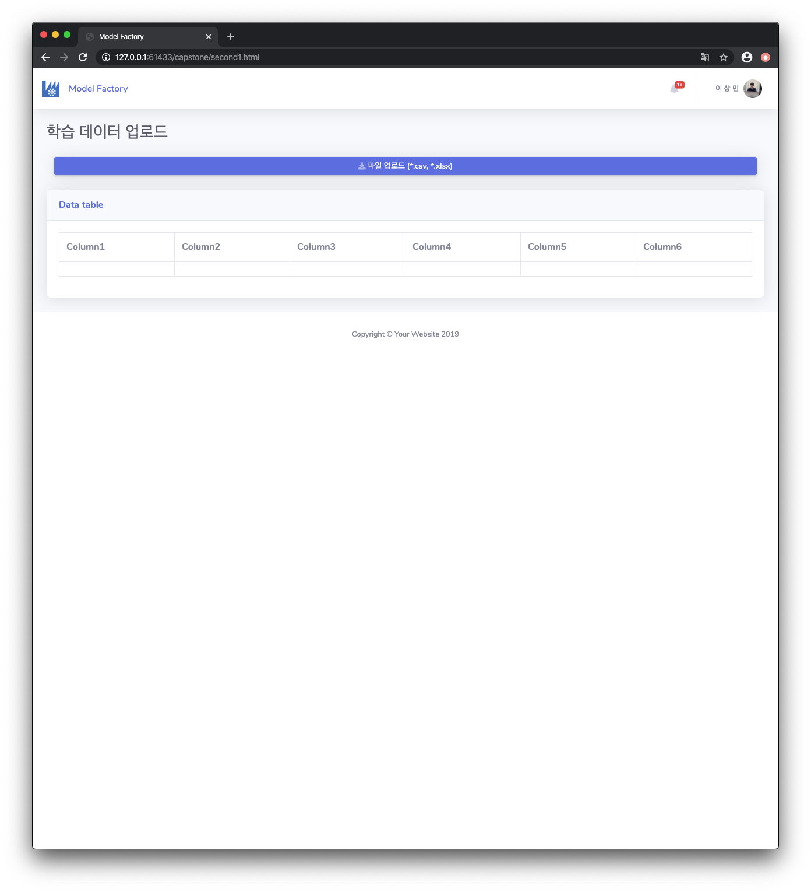
사용 시나리오
Hanbat
National
University
02
학습을 원하는 데이터 삽입
자신이 학습시키고 싶은 데이터들을 엑셀 파일 형태로 업로드
-8-

Slide 6
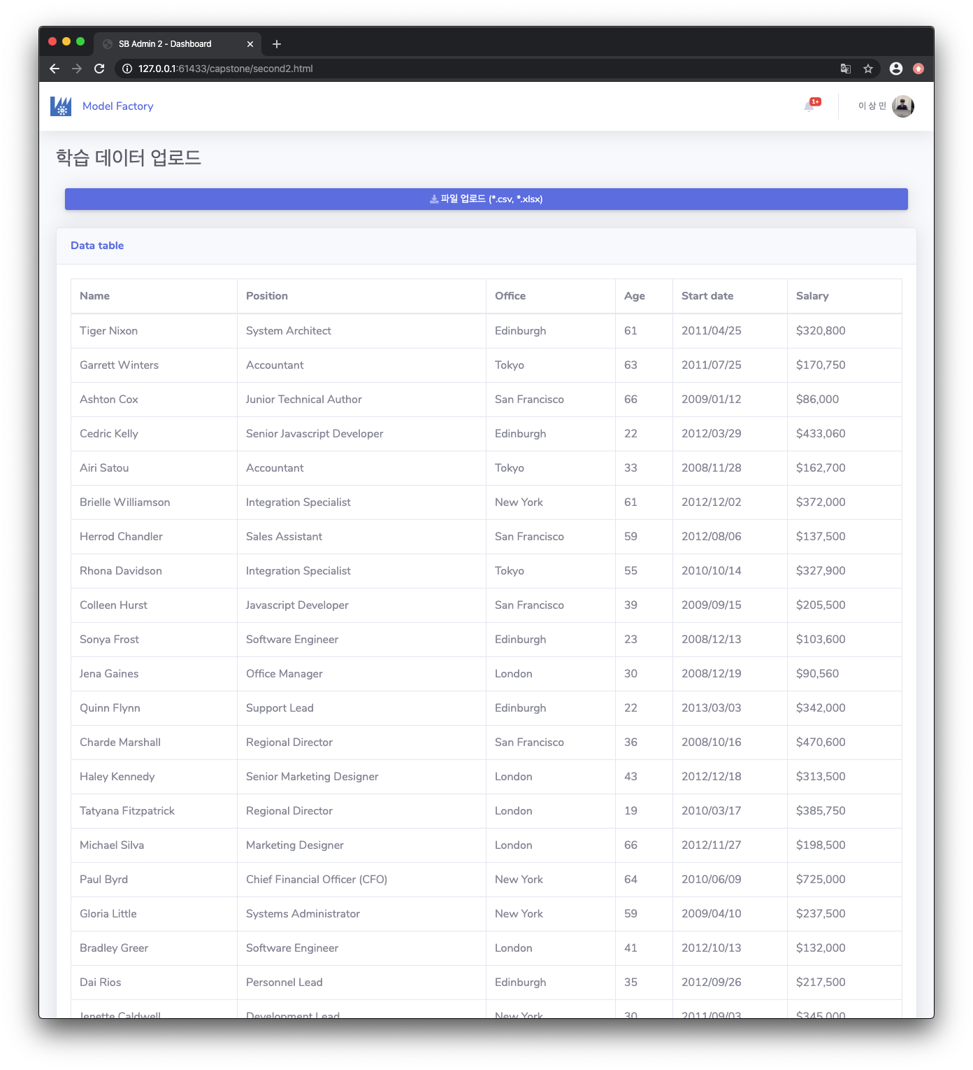
사용 시나리오
Hanbat
National
University
02
-8-

Slide 7
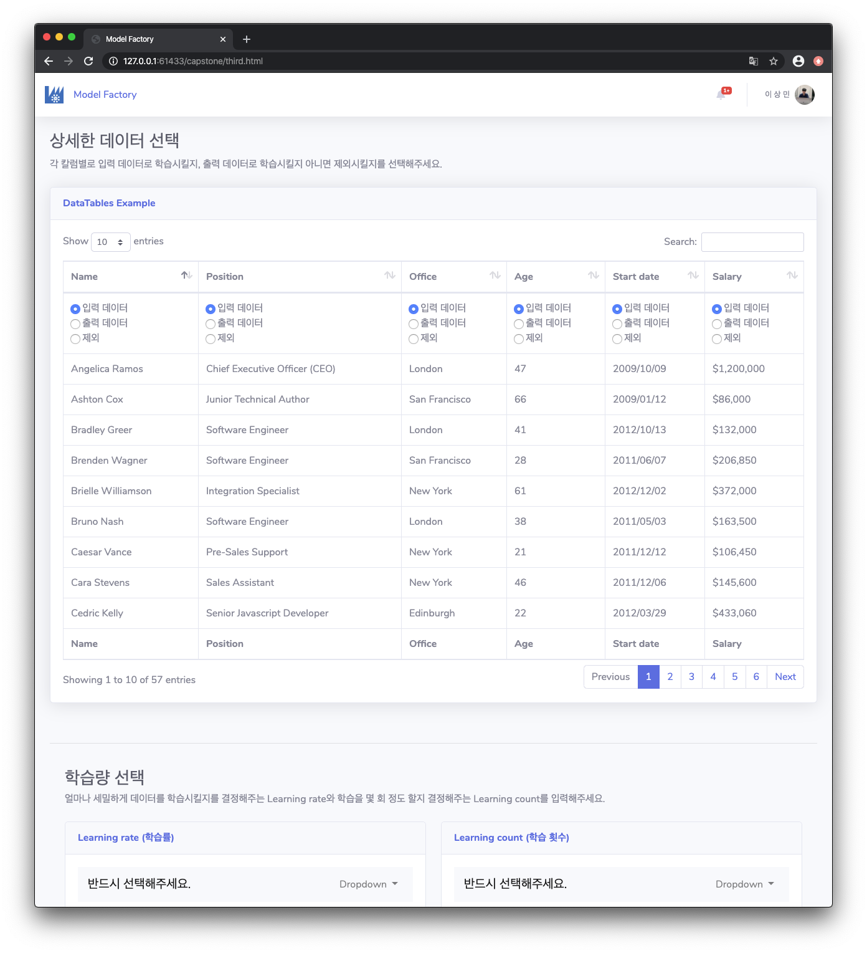
사용 시나리오
Hanbat
National
University
02
상세한 데이터 선택 및 러닝 레이트를 조절
데이터 선택
학습 횟수 결정
-8-

Slide 8
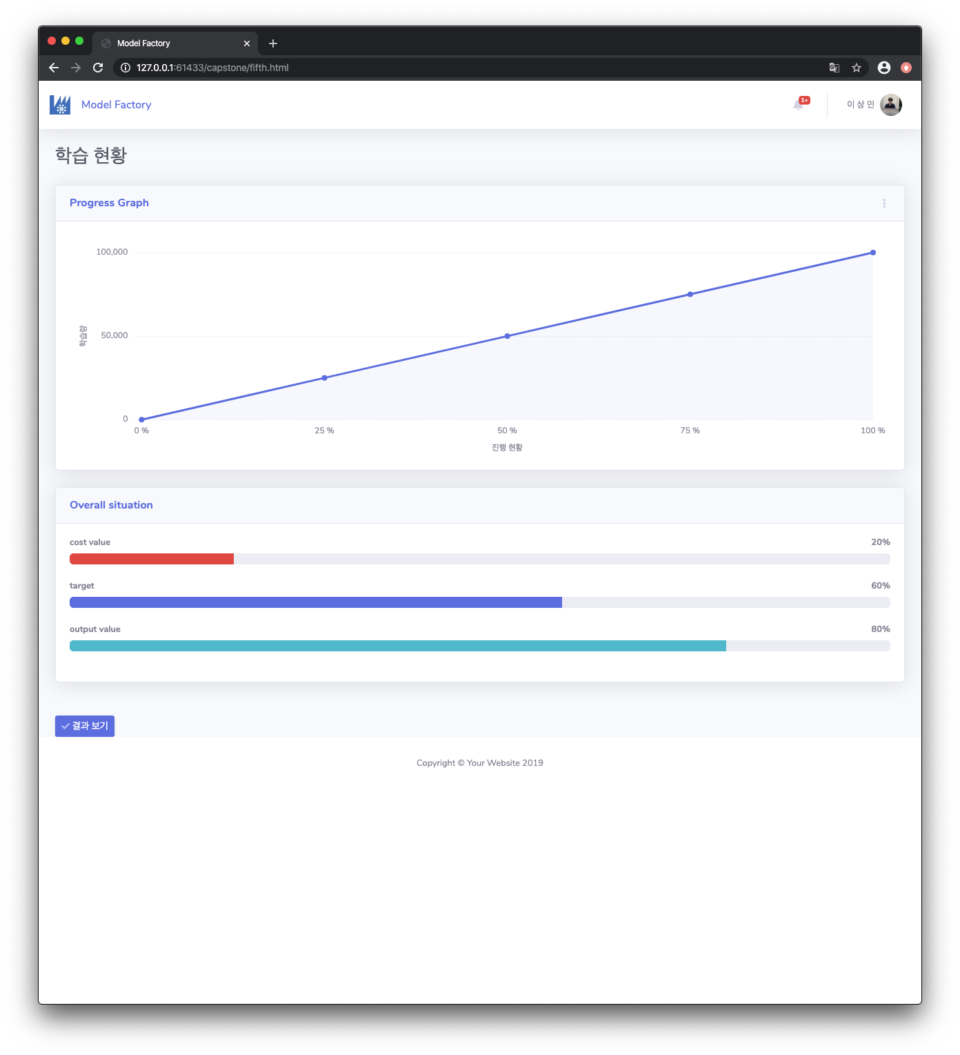
사용 시나리오
Hanbat
National
University
02
학습 시작
웹을 통해 학습 진행 상태를 확인
그래프를 통해 데이터 손실량, 기대 출력, 실제 출력 값의 비교 가능
-8-

Slide 9
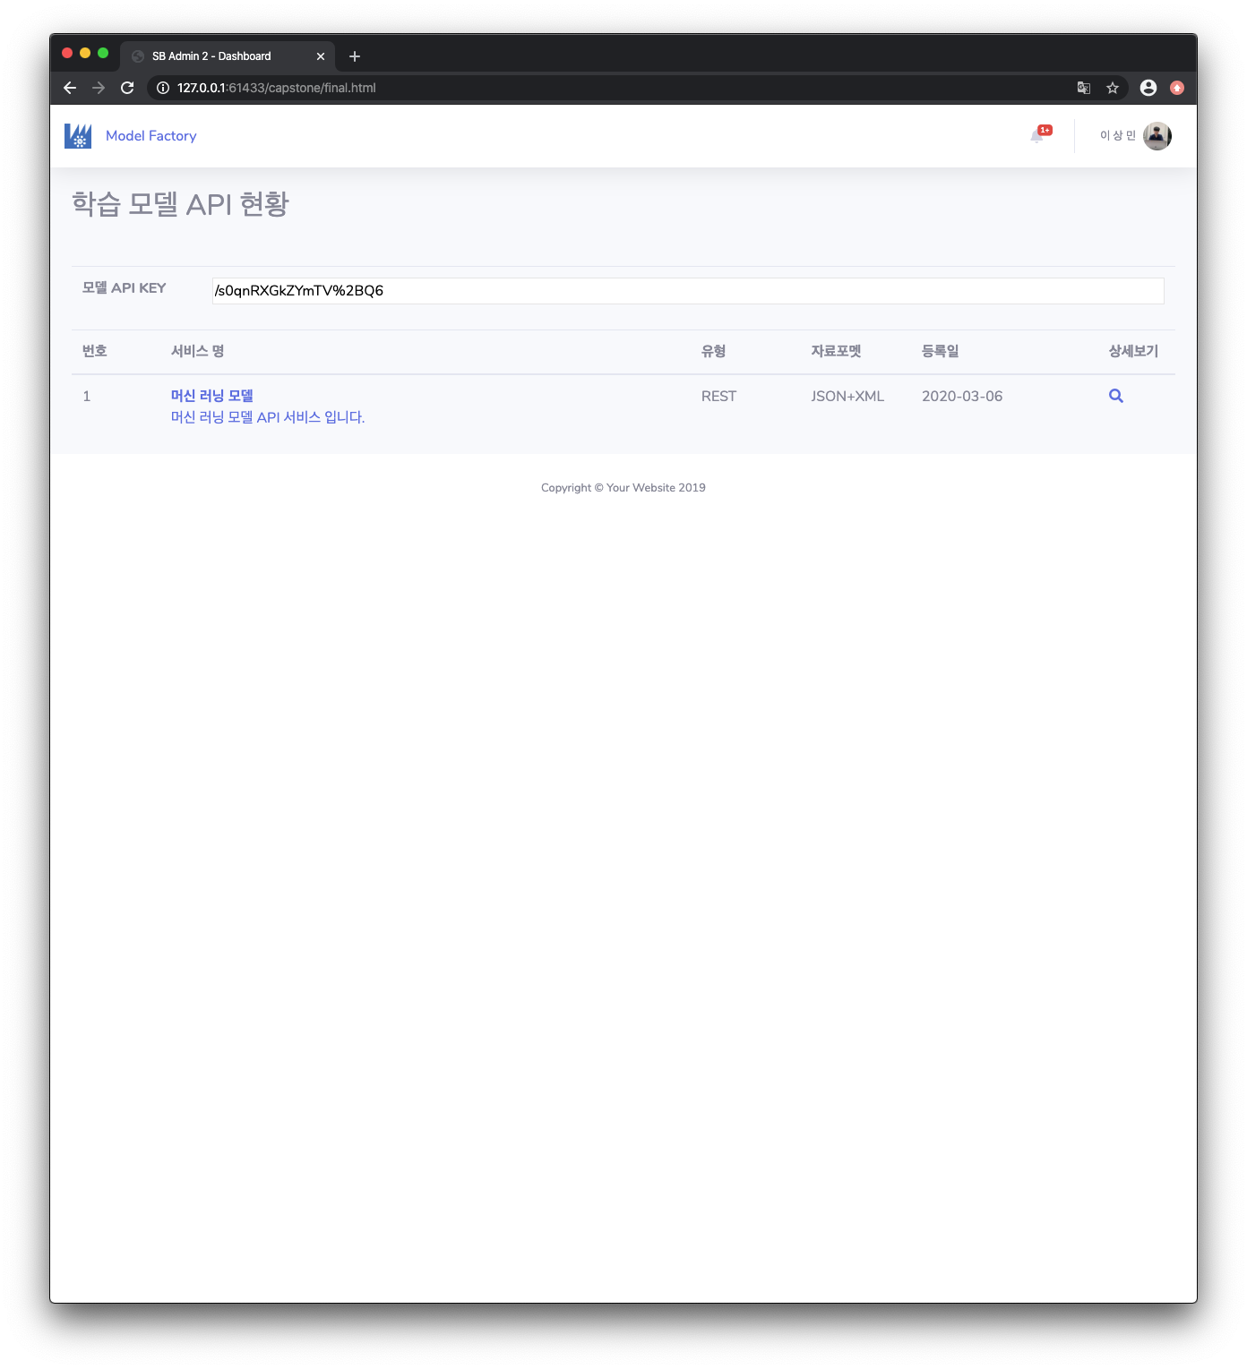
사용 시나리오
Hanbat
National
University
02
학습 완료
URL에 입력 값을 담아서 요청하면 XML혹은 JSON 형식으로 값을 출력
-8-

Slide 10
감사합니다

